Slide 1
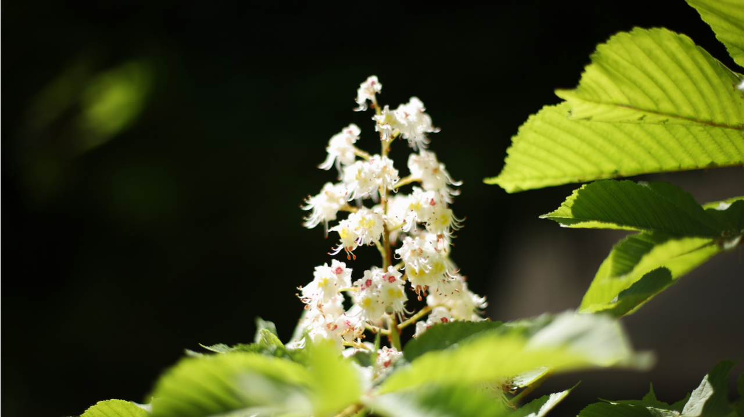
Crainn Dhuillsilteacha
san Earrach agus
sa Samhradh

Slide 2
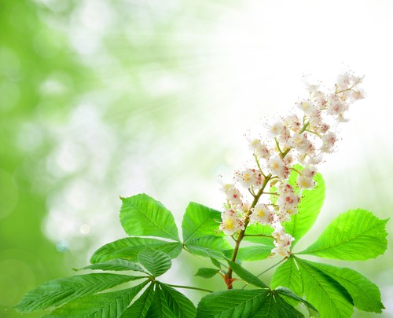
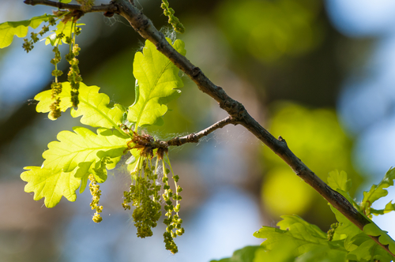
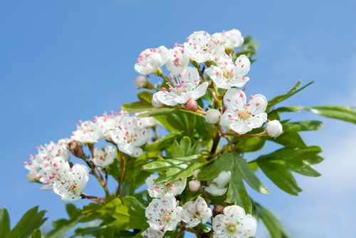
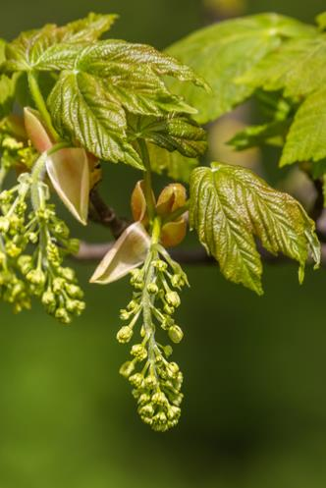
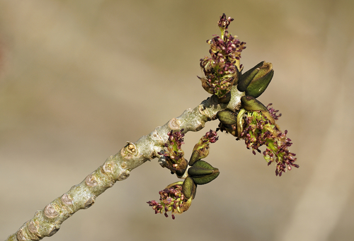
An crann darach
An crann cnó capaill
An sceach gheal
Bíonn bláthanna agus duilleoga le feiceáil ar na crainn dhuillsilteacha san earrach agus sa samhradh.
An féidir leat na crainn dhuillsilteacha sna pictiúir seo a ainmniú?
An fhuinseog
An seiceamar

Slide 3
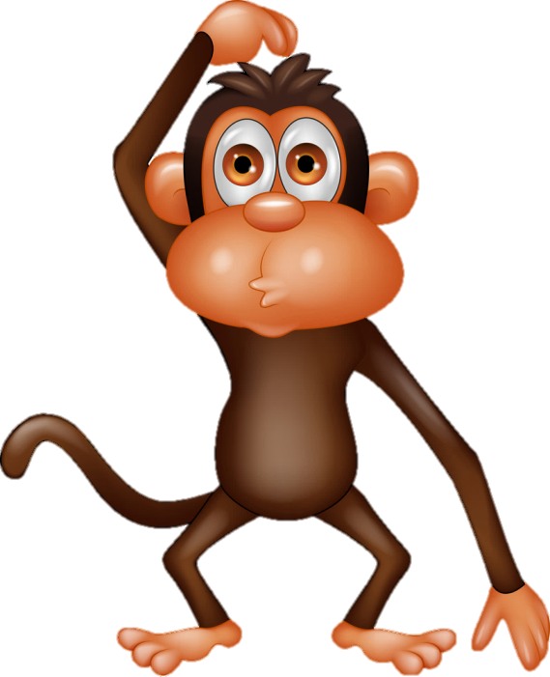
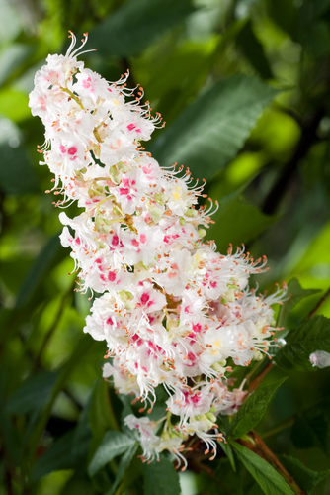
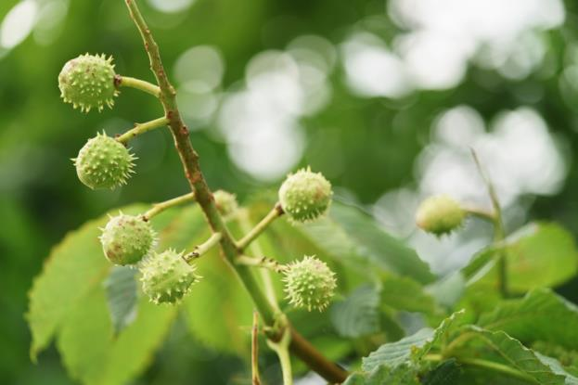
Tá ról an-tábhachtach ag bláthanna i saol an chrainn. Fásann torthaí as na bláthanna i rith an tsamhraidh. Bíonn síolta sna torthaí. Is as na síolta a fhásann crainn nua.
Conas a tharlaíonn sé sin?

Slide 4
Is í an phistil an chuid bhaineann den bhláth.
Tá an t-ubhagán sa phistil. Bíonn ubhúlaigh istigh san ubhagán.
Is iad na staimíní na codanna fireanna den bhláth.
Staimín
Peiteal
Pistil
Seipeal
Is iad na peitil na codanna is áille den bhláth de ghnáth.
Ubhagán
Chun an cheist sin
a fhreagairt, féachaimis ar chodanna an bhlátha.
Cosnaíonn na seipil an bláth sula n-osclaíonn sé.

Slide 5
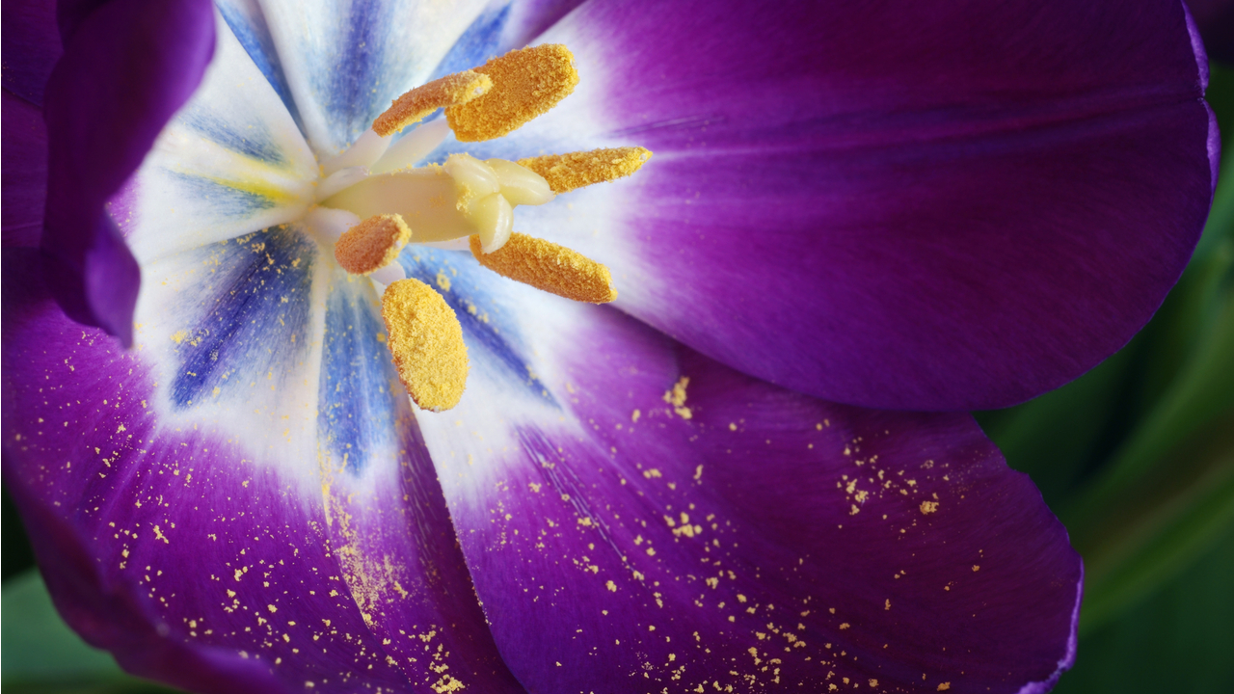
Is é seo an taobh istigh de thiúilip. An bhfeiceann tú na staimíní agus an phistil?
Pistil
Ní féidir le pailin gluaiseacht uaithi féin. Conas a aistrítear ó bhláth amháin go bláth eile í, meas tú?
Staimín
Caithfidh an phailin nascadh le hubhúlach blátha eile chun síol a dhéanamh. Sin pailniú.
Déantar pailin sna staimíní. Púdar daite is ea an phailin.

Slide 6
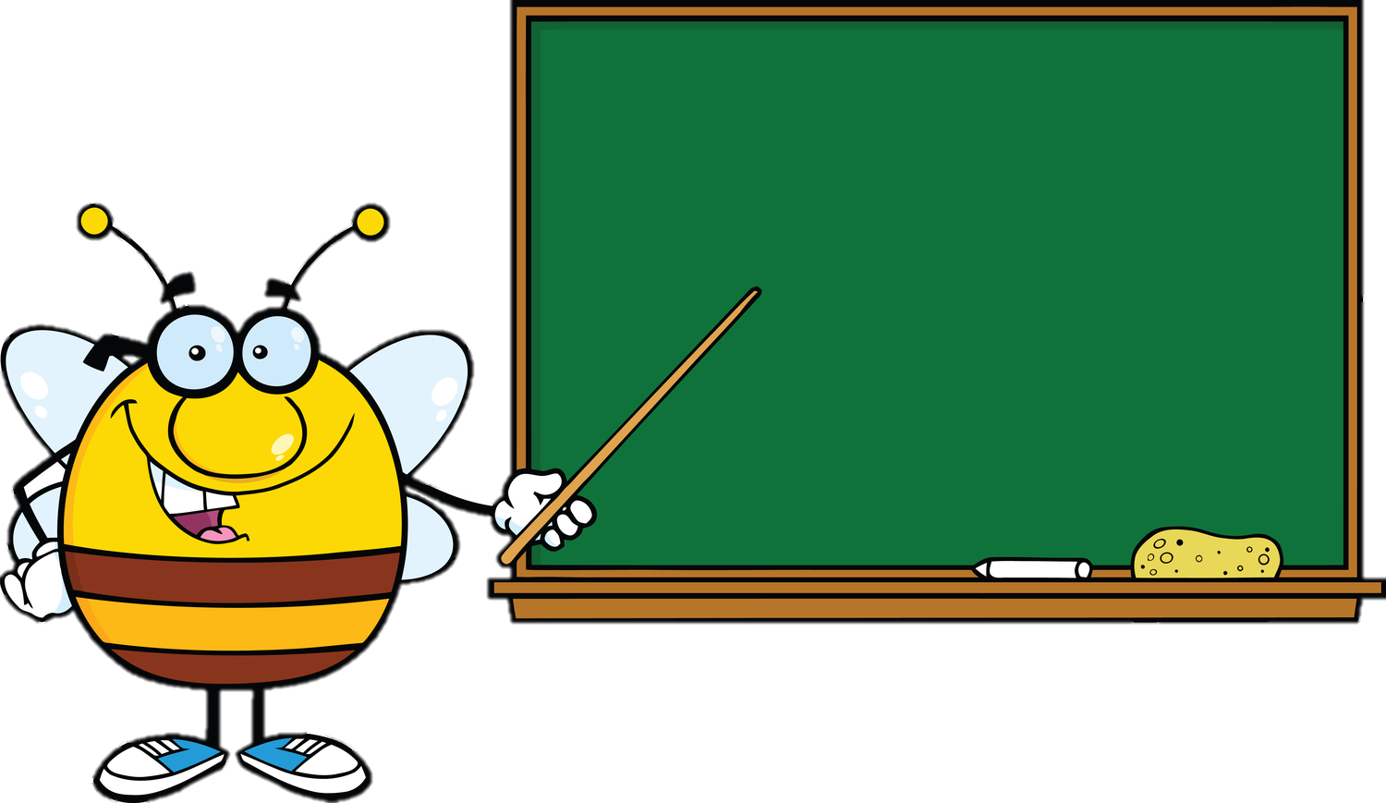
Iompraíonn ainmhithe – beacha, féileacáin, ialtóga agus éin – an phailin ó bhláth go bláth.

Slide 7
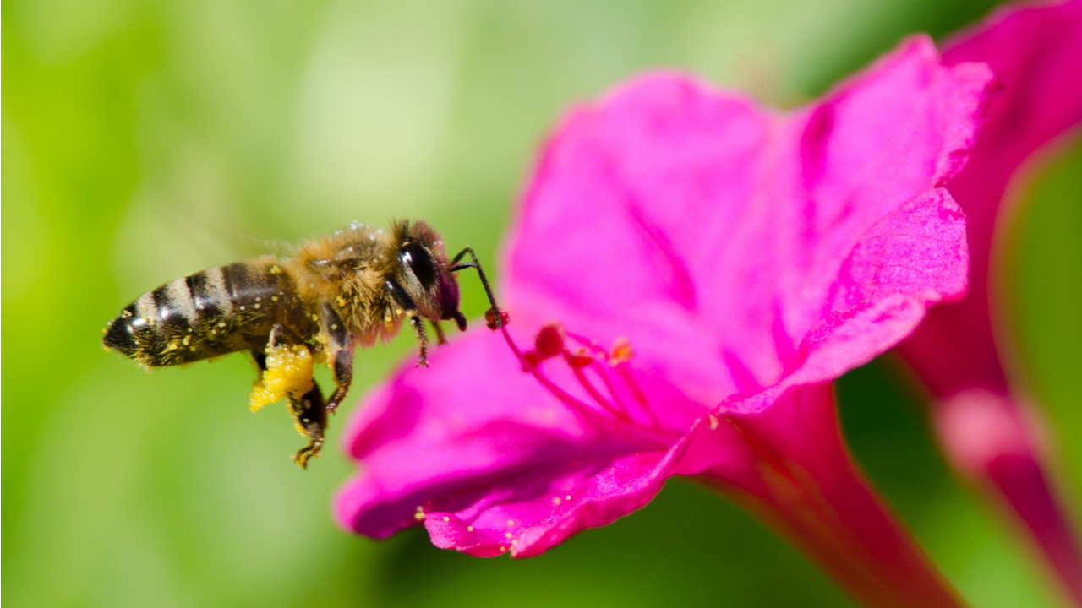
Tagann feithidí chomh fada leis na bláthanna mar go meallann na peitil dhaite agus an boladh cumhra iad.
Greamaíonn pailin de na feithidí agus tugann siad leo í go dtí an chéad bhláth eile.
Bíonn deoch mhilis ar a dtugtar neachtar istigh i gcuid de na bláthanna, agus meallann sin na feithidí freisin. Itheann feithidí áirithe an neachtar sin. Bailíonn beacha neachtar agus déanann siad mil de.

Slide 8
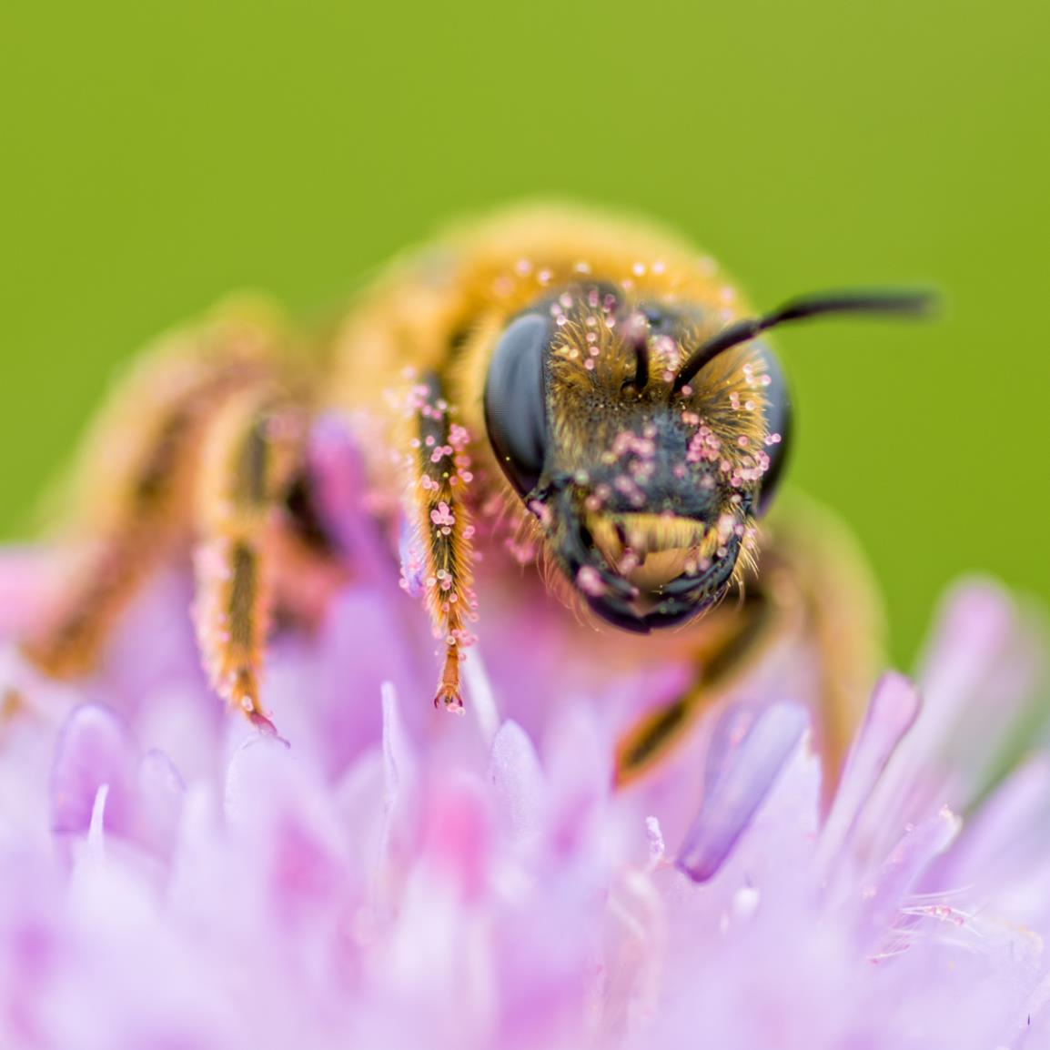
Nuair a shroicheann na feithidí an chéad bhláth eile téann an phailin isteach i bpistil an bhlátha sin. Sa tslí sin gluaiseann an phailin ó na staimíní i mbláth amháin go dtí an phistil i mbláth eile agus tarlaíonn pailniú.

Slide 9
Uaireanta iompraíonn an ghaoth an phailin ó bhláth go bláth. Tá an phailin chomh héadrom sin nach dteastaíonn mórán gaoithe chun í a iompar.

Slide 10
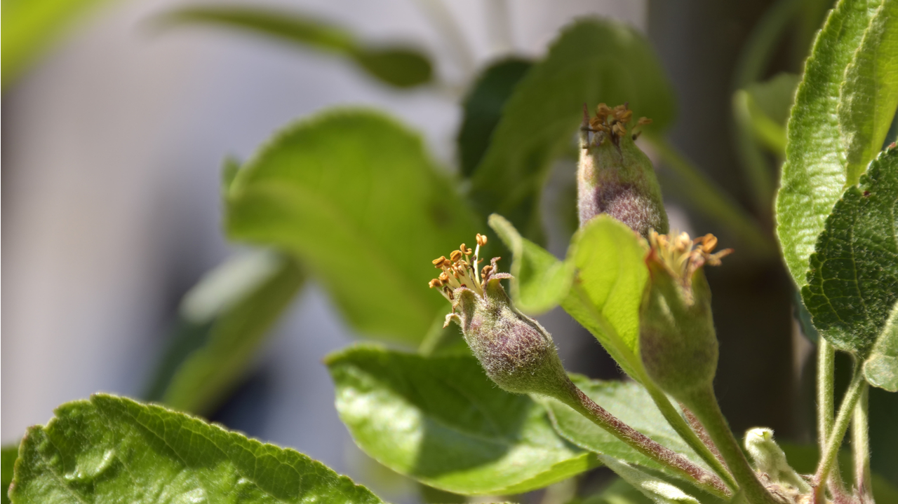
Gluaiseann an phailin isteach san ubhagán, nascann leis an ubhúlach agus déantar síol. Ina dhiaidh sin titeann na peitil den bhláth agus atann an t-ubhagán go mbíonn sé ina thoradh.
Cliceáil ar an nasc seo chun piorra a fheiceáil ag fás ón mbláth: https://www.youtube.com/watch?v=4ttRgMj7PdQ

Slide 11
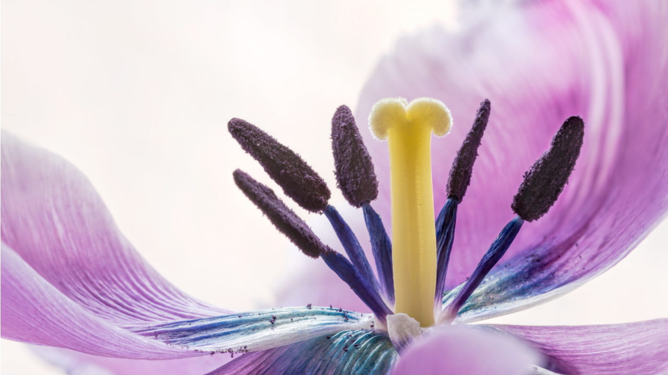
Bí cinnte cead a lorg ó do thuismitheoirí ar dtús, áfach, sula ndéanann tú aon bhláthanna a phiocadh.
Fásann tiúilipí san earrach. Má tá tiúilipí, nó bláthanna eile, ag fás sa ghairdín ag baile, tabhair cúpla ceann isteach chun na scoile chun gur féidir féachaint orthu sa rang.
Cé mhéad staimín a fheiceann tú? Cén dath atá orthu?
Tá púdar le feiceáil ar na staimíní. Cad is ainm don phúdar sin?
An bhfeiceann tú na staimíní agus an phistil ar an tiúilip seo?
Pistil
Staimín

Slide 12
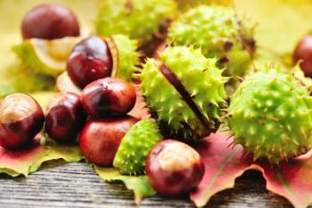
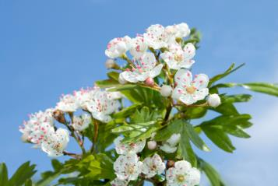
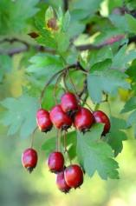
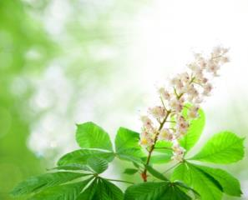
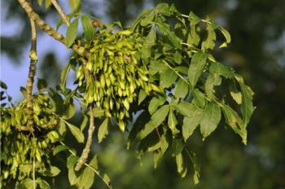
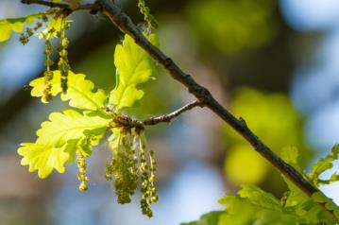
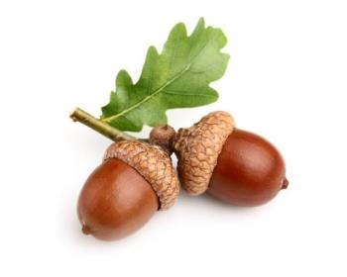
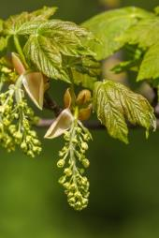
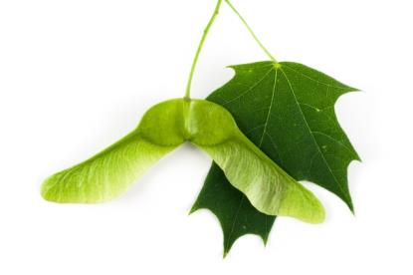
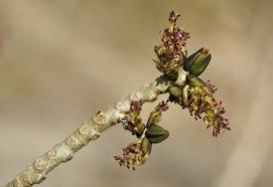
Meaitseáil gach crann leis an toradh agus an bláth ceart.
An crann darach
BLÁTHANNA
TORTHAÍ
An seiceamar
An sceach gheal
An fhuinseog
An crann cnó capaill

Slide 13
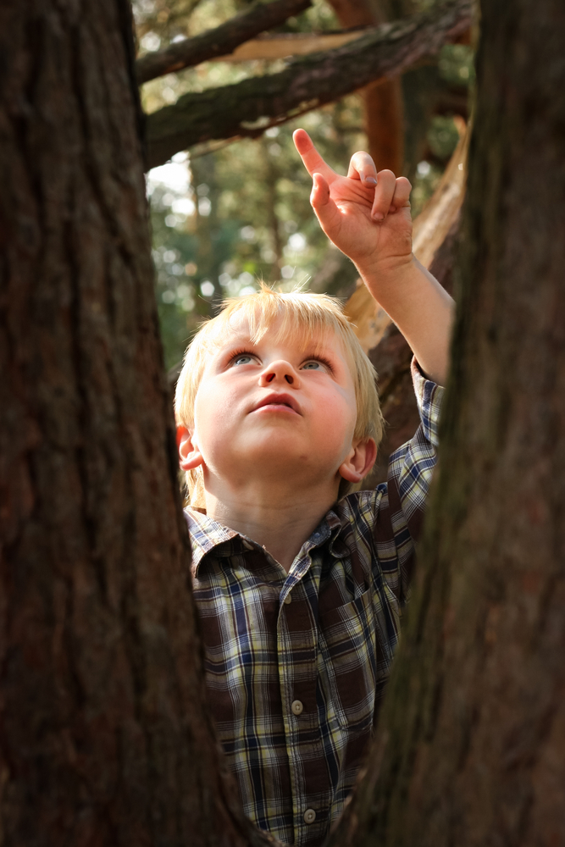
Siúlóid Dúlra
Tá sé in am filleadh ar an gcrann a bhfuil tú ag déanamh staidéir air. Téigh ag féachaint air agus scrúdaigh na bláthanna agus na duilleoga atá air.
Líon an t-eolas ar leathanach 60 den leabhar oibre.

Slide 14
Rialacha na Siúlóide
Ní mór éisteacht leis an múinteoir i gcónaí agus a c(h)uid treoracha a leanúint.
Má tá cosán ann ní mór siúl air i gcónaí, seachas nuair is gá dul chomh fada le crann chun eolas a fháil.
Má tá daoine eile amuigh ag siúl ba cheart spás a fhágáil le go mbeidh siad in ann dul tharat.
Ná caith bruscar.

Slide 15
Fíor nó Bréagach?
Ráiteas | Fíor | Bréagach
Bíonn torthaí agus síolta ar na crainn dhuillsilteacha san earrach.
Is as síolta a fhásann plandaí nua.
Is iad na staimíní na codanna fireanna den bhláth.
Is sa phistil a bhíonn an phailin ar an mbláth.
Déanann beacha sú oráiste den neachtar.
Cosnaíonn na seipil an bláth sula n-osclaíonn sé.
Is í an phistil an chuid bhaineann den bhláth.
Iompraíonn an ghaoth pailin ó bhláth go bláth.

Slide 16
Cliceáil ar na naisc seo chun féachaint ar dhá fhíseán ghearra faoin bpailniú:
https://vimeo.com/6965266
http://thekidshouldseethis.com/post/24197729858
Tuilleadh eolais le fáil ar an suíomh seo:
http://resources.hwb.wales.gov.uk/VTC/plant_repro/eng/Introduction/default.htm

Slide 17
Íomhánna:
Shutterstock
Rinneadh gach iarracht teacht ar úinéir an chóipchirt i gcás na n‑íomhánna atá ar na sleamhnáin seo. Má rinneadh faillí ar aon bhealach ó thaobh cóipchirt de ba cheart d’úinéir an chóipchirt teagmháil a dhéanamh leis na foilsitheoirí. Beidh na foilsitheoirí lántoilteanach socruithe cuí a dhéanamh leis.
© Foras na Gaeilge, 2017
An Gúm, Foras na Gaeilge, 7 Cearnóg Mhuirfean, Baile Átha Cliath 2

